Slide 1
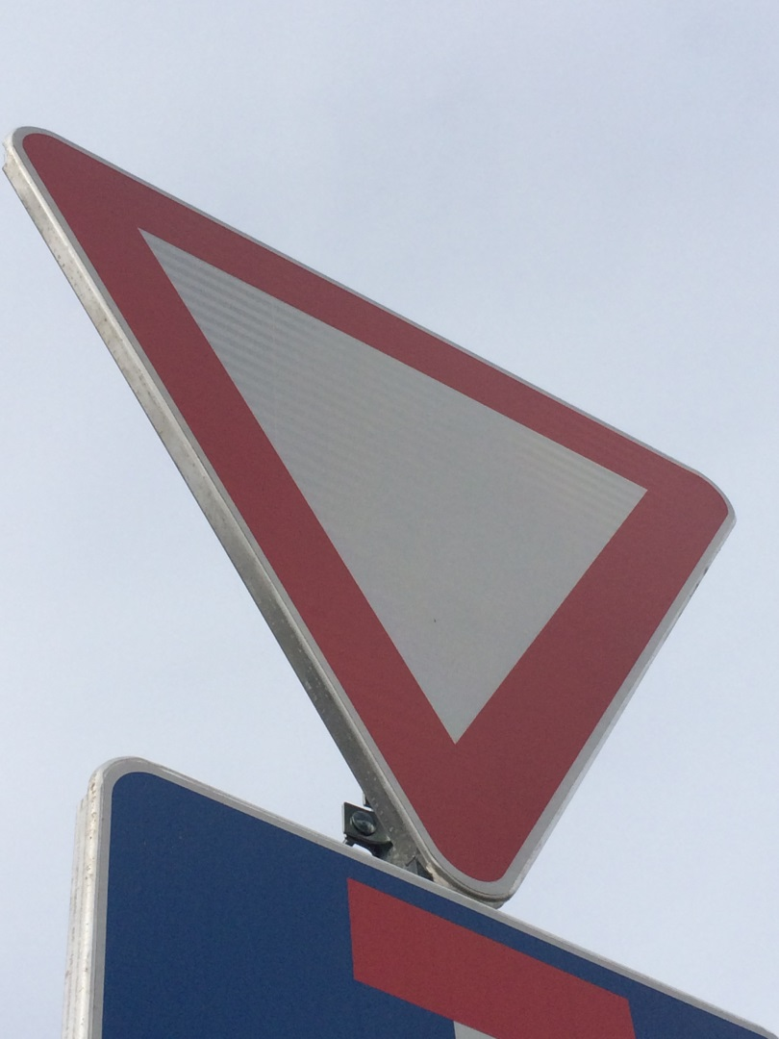
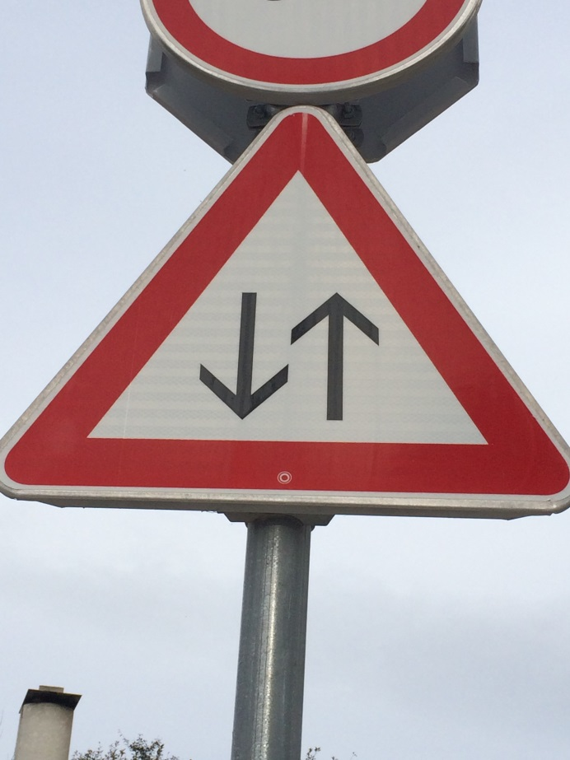
TROKUT
TROKUTI U PROMETU
DALJE

Slide 2
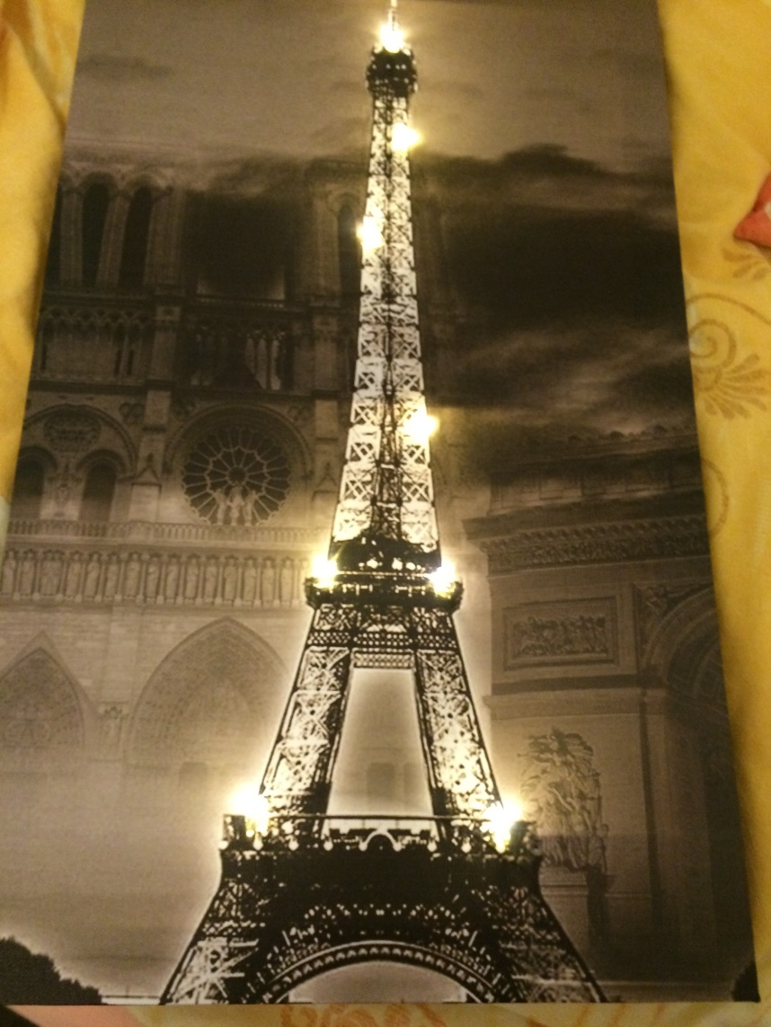
TROKUTI U GRADITELJSTVU
DALJE

Slide 3
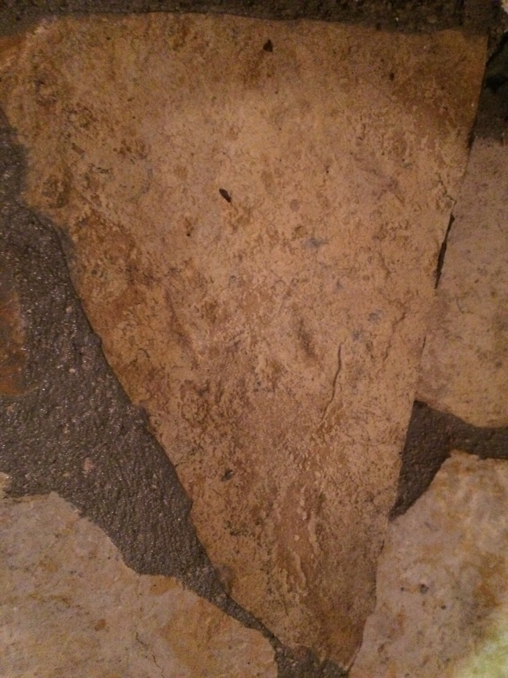
TROKUT U KAMENU
DALJE

Slide 4
TROKUT U DRVODJELSTVU
DALJE

Slide 5
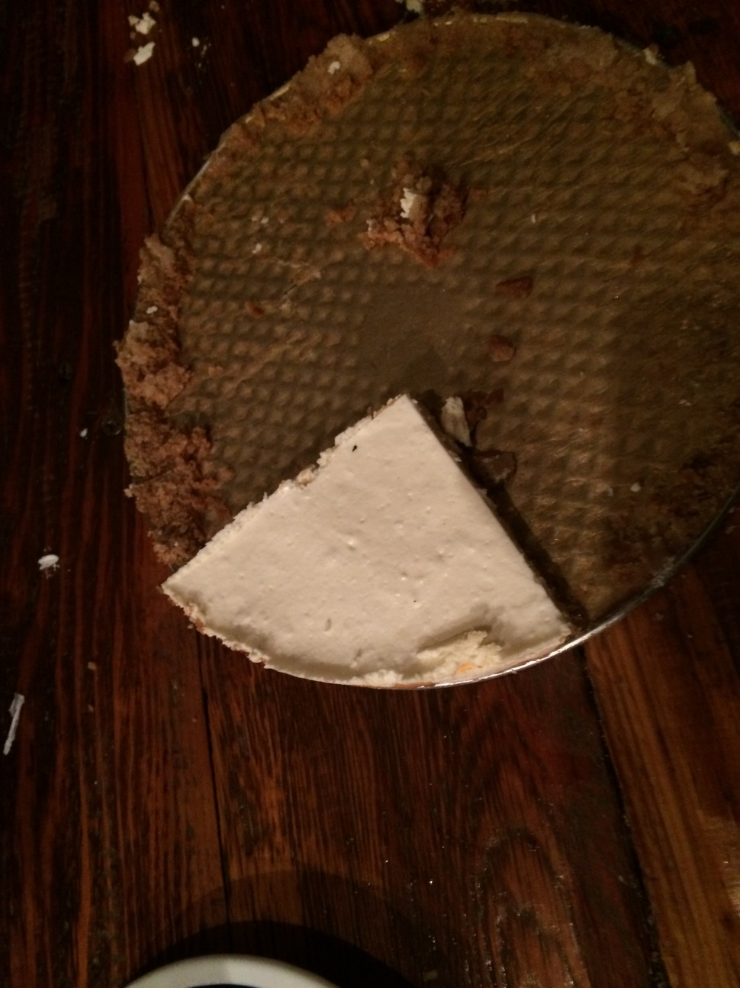
TROKUT U HRANI
DALJE

Slide 6
NAPRAVIO:TONI SAMOHOD 6.B

